Slide 1

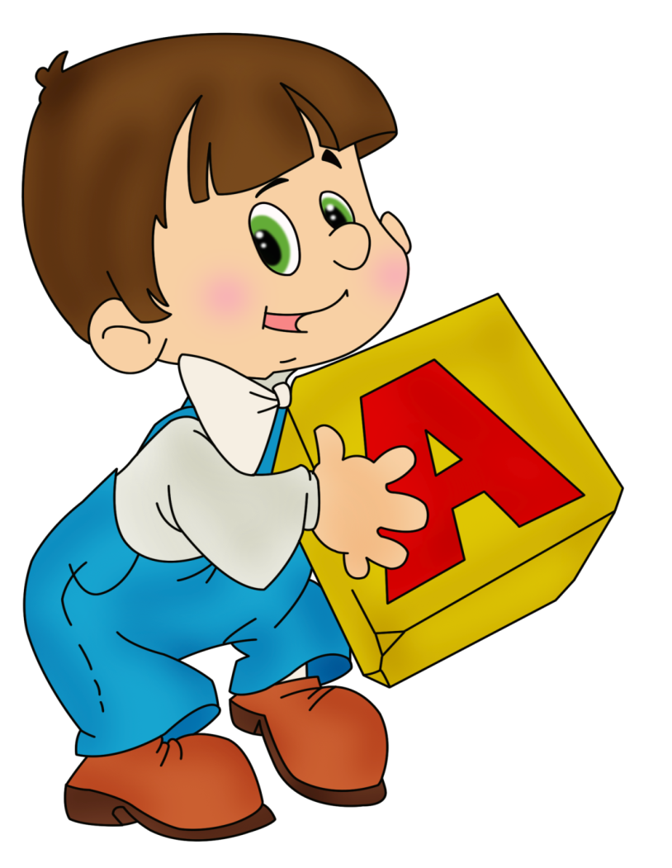
Презентация на тему: "Знакомьтесь, Воронежский заповедник"
Выполнила: воспитатель высшей категории Кругликова О.А.

Slide 2
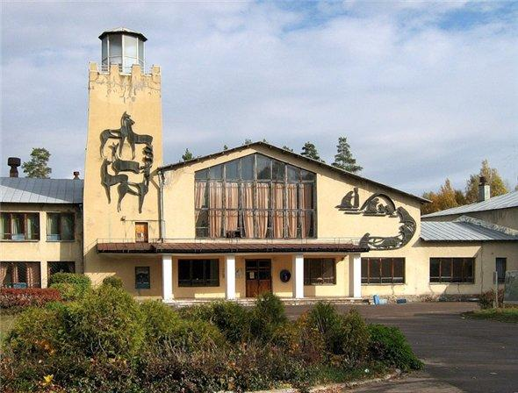
ПОНЕДЕЛЬНИК

Slide 3
«Знакомьтесь, Воронежский заповедник»
Цель: Дать детям представление о том, что такое заповедники и для чего они создаются. Познакомить детей c Воронежским заповедником, его вкладе в сохранение бобров, показать детям, какие животные живут в Воронежском заповеднике. Формировать у детей осознание того, что природу нужно беречь.

Slide 4
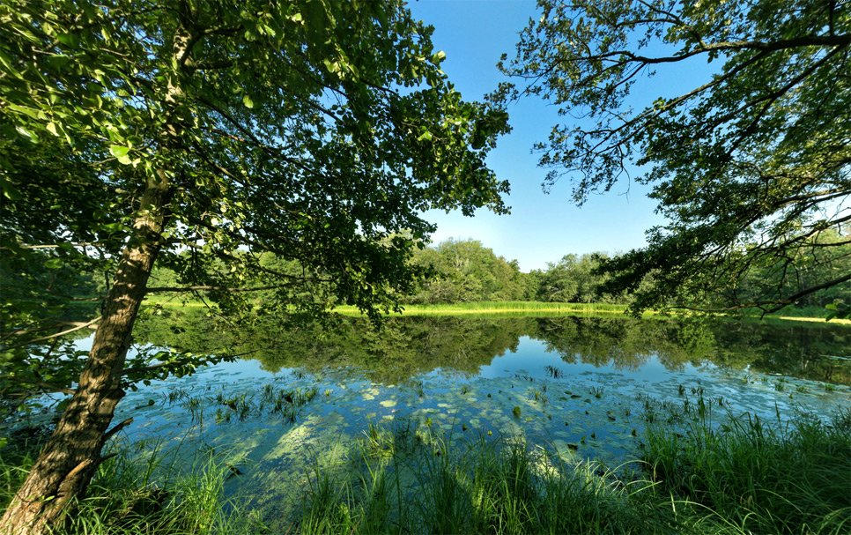
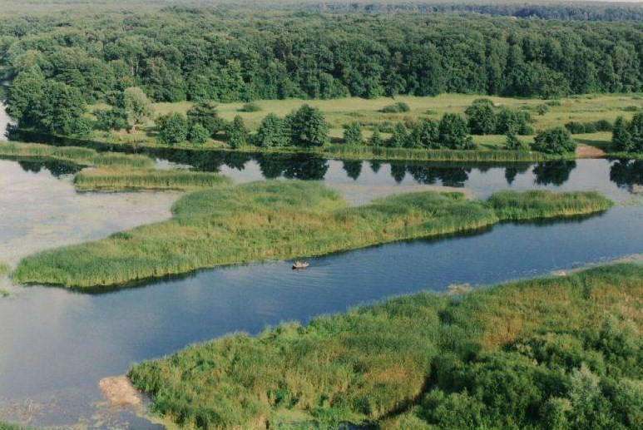
Заповедники есть во всех странах. В России больше 100 заповедников.
А вы знаете что такое заповедник? (Ответы детей).

Slide 5
Для чего нужны заповедники?
Для того, чтобы сохранить редких животных, интересные растения, просто самые красивые места на земле, люди создают заповедники.
Заповедник – это такое место, где человек не может выстроить дом, вырубить лес, построить фабрику или завод. Заповедник – это дом не для человека, а для животных и растений. Здесь они – полные хозяева. Их жизни ничего не грозит – ведь в заповеднике нельзя охотиться, ловить рыбу, собирать грибы и ягоды, здесь не должно быть посторонних. За этим следят сотрудники лесной охраны заповедника – государственные инспекторы.

Slide 6
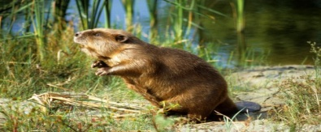
Рядом с городом Воронеж расположен Воронежский государственный заповедник. В этом году он отмечает свое 90-летие.

Slide 7
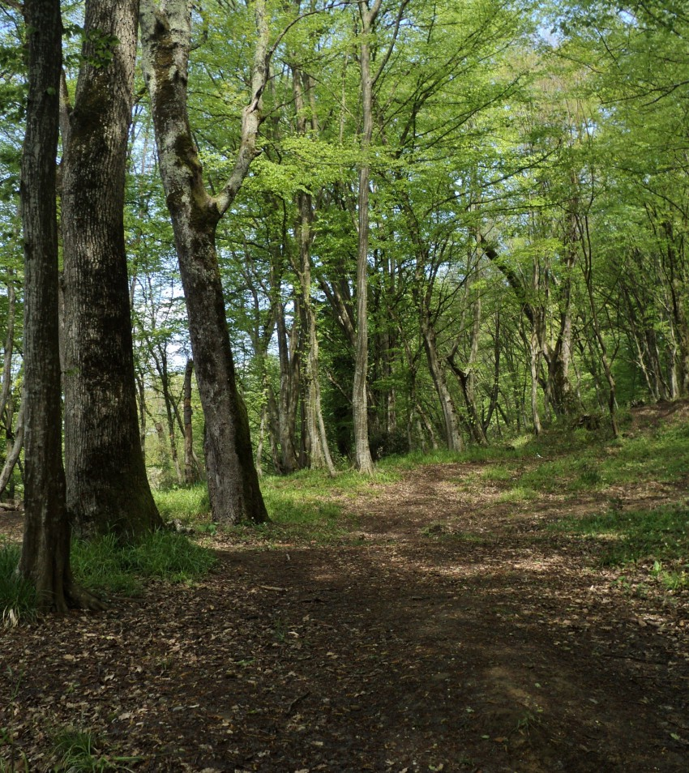
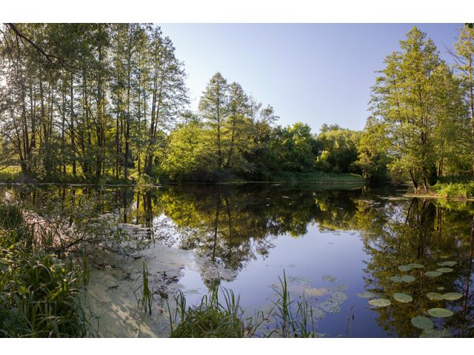
Заповедник расположен на пограничной территории двух областей – Воронежской и Липецкой. Здесь исторически сложились такие условия, что и растительный, и животный мир богаче, разнообразнее, чем в каком-либо другом уголке Воронежской земли.

Slide 8
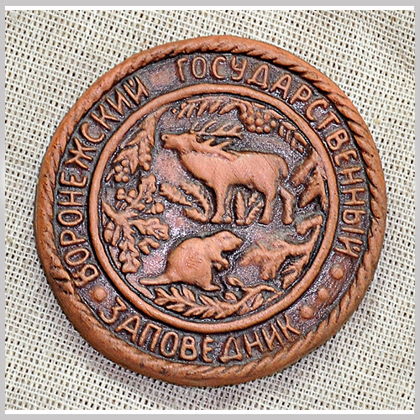
На эмблеме заповедника
изображены фигуры бобра и
оленя в обрамлении ветвей.
Изображение ревущего оленя
выглядит внушительнее, чем
бобра, но своим созданием и
существованием заповедник
обязан прежде всего бобру.

Slide 9
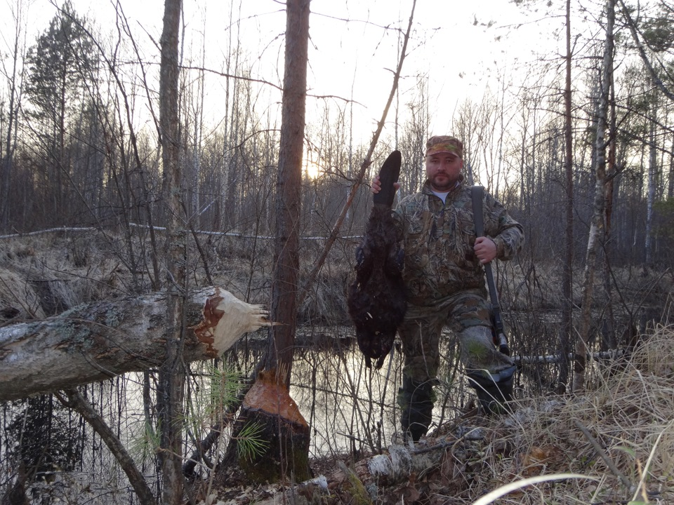
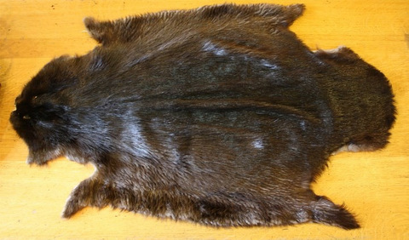
Животные заповедника
На одной из лесных речек с красивым названием Усманка, недалеко от Воронежа, ученые-биологи нашли несколько семей бобров. Этих зверей к тому времени оставалось совсем мало. Их убивали, чтобы получить красивую и теплую шкурку.

Slide 10
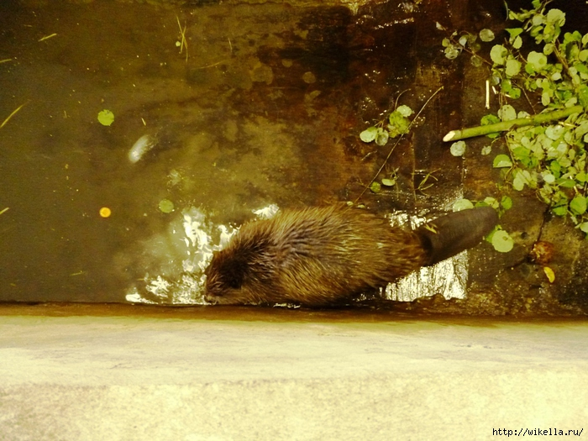
Найденных бобров надо было как-то спасать, вот ученые и предложили создать в этом месте заповедник для бобров. Но мало было просто охранять бобров. Ведь их осталось очень мало, и без помощи человека этим животным было уже не обойтись.

Slide 11
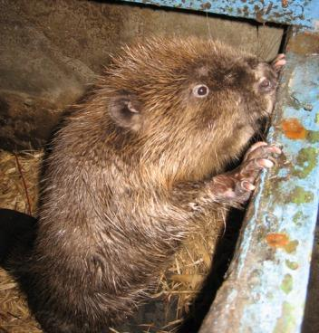
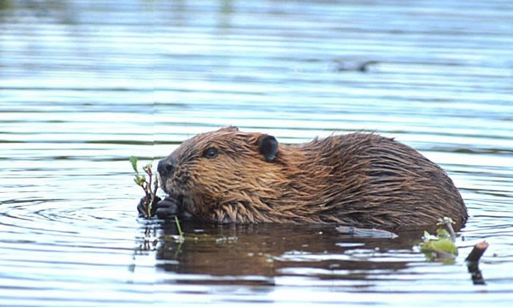
Решили поймать нескольких бобров, соорудить им удобные вольеры, кормить и ухаживать за ними. Много сил и труда потратили сотрудники заповедника, чтобы все задуманное осуществить. Так в Воронежском заповеднике был создан знаменитый бобровый питомник. Многие годы бобрят, родившихся на этом питомнике, когда они вырастали, выпускали в большие и малые реки России.

Slide 12
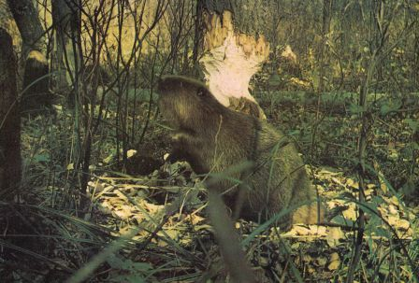
Бобры – замечательные инженеры. Большинство грызунов (к которым относятся бобры) просто вырывают себе норы, бобры же устраивают запруды.
Бобр - обитатель небольших лесных речек, ручьев и болот. У бобров очень крепкие передние зубы- резцы. Они подгрызают резцами деревья, разгрызают их на части, а из этих «брёвнышек» строят себе дома-хатки. Бобры - умелые строители, они возводят даже плотины. Этот полуводный зверь, в общем, ему только нужно, чтобы водоем не промерзал до дна зимой и не пересыхал летом, чтобы течение не было слишком сильным и не размывало его постройки. У бобра густой темно –бурый мех, тупорылая голова с маленькими ушами и глазами, плавательные перепонки на лапах и плоский хвост, которым зверь при опасности звонко шлёпает по воде – сигналит соседям.

Slide 13
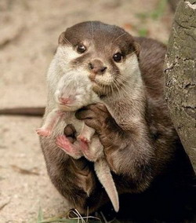
Бобры - заботливые родители, и детенышей от себя долго не отпускают. Весной появляются на свет три - пять зрячих, покрытых шерсткой и даже имеющих зубки бобренка, а уже через два дня они пытаются выбраться из гнезда. Поэтому, зная беспокойный нрав своих потомков, бобриха, уходя из дому, тщательно закупоривает выход, чтобы бобрята не могли вылезти наружу. Бобры - животные растительноядные, и пищей им служит обилие растений. Еще предпочитают бобры сочные стебли кувшинки, водяных лилий, ириса, любят также обгладывать кору ивы и осины.
Этих животных в наших краях берегут и охраняют. Если вы увидите в лесу этого животного, помните об этом!

Slide 14
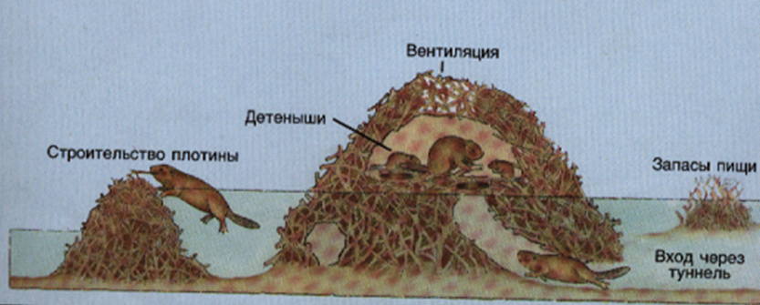
Устройство хатки

Slide 15
ИГРА «Бобры»
А теперь мы с вами поиграем, сейчас превратимся в бобров, разделимся на 2 команды и проведём игру: «Кто быстрее построит плотину».
Молодцы ребята, отлично справились с заданием!

Slide 16
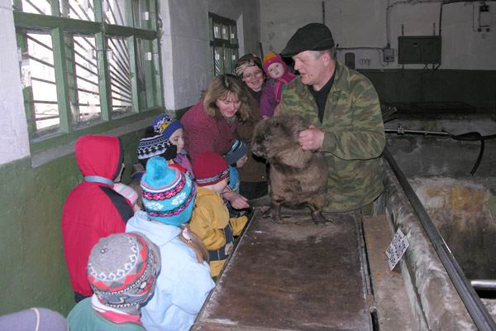
В заповеднике открыт музей для посетителей. Поток познакомиться с его природой и работой растет из года в год.

Slide 17
ВТОРНИК
Кроме бобра, на территории заповедника нашли себе прибежище и другие животные, всего 55 видов.

Slide 18
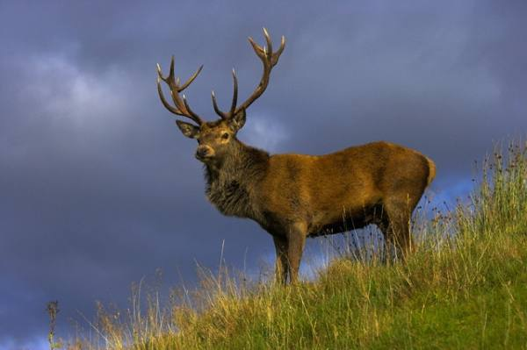
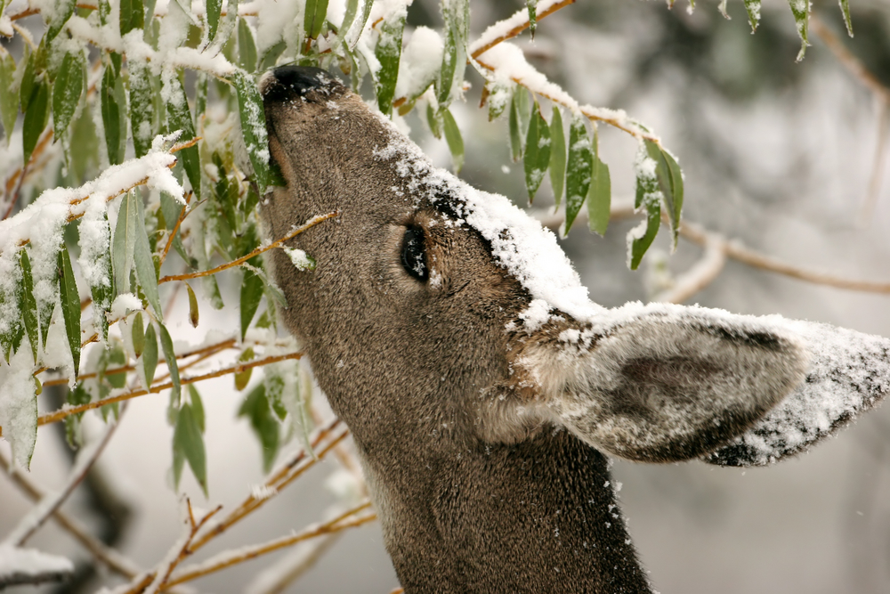
Благородный олень.
Этих грациозных животных сейчас можно встретить во многих лесах, но родина всех их - Усманский бор.
Высотой олени 115-155 см. Весят 130-300 кг. Ветвистые рога (8 кг.) самцы сбрасывают весной в марте-апреле. С каждым годом рога становятся больше и ветвистее. Питается олень корой деревьев, молодыми веточками-побегами, листьями и травянистыми растениями.

Slide 19
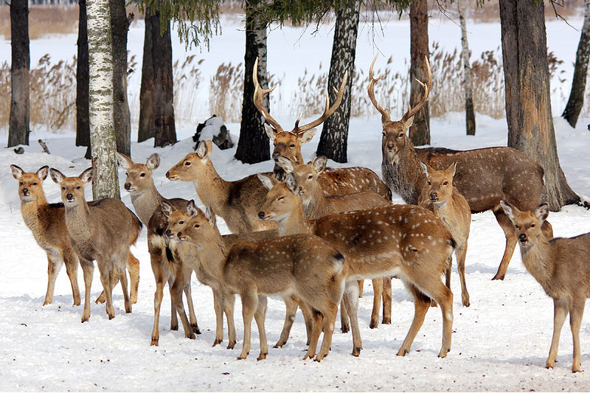
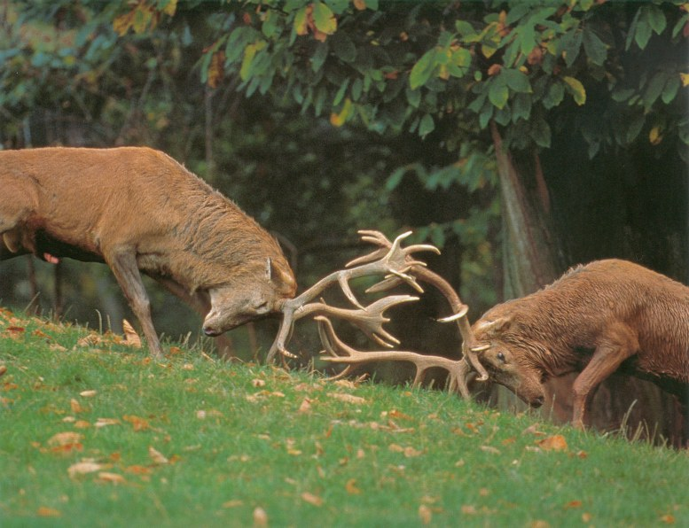
Живут небольшими стаями 4-10 особей. Взрослые самцы ведут постоянные бои за территорую.

Slide 20
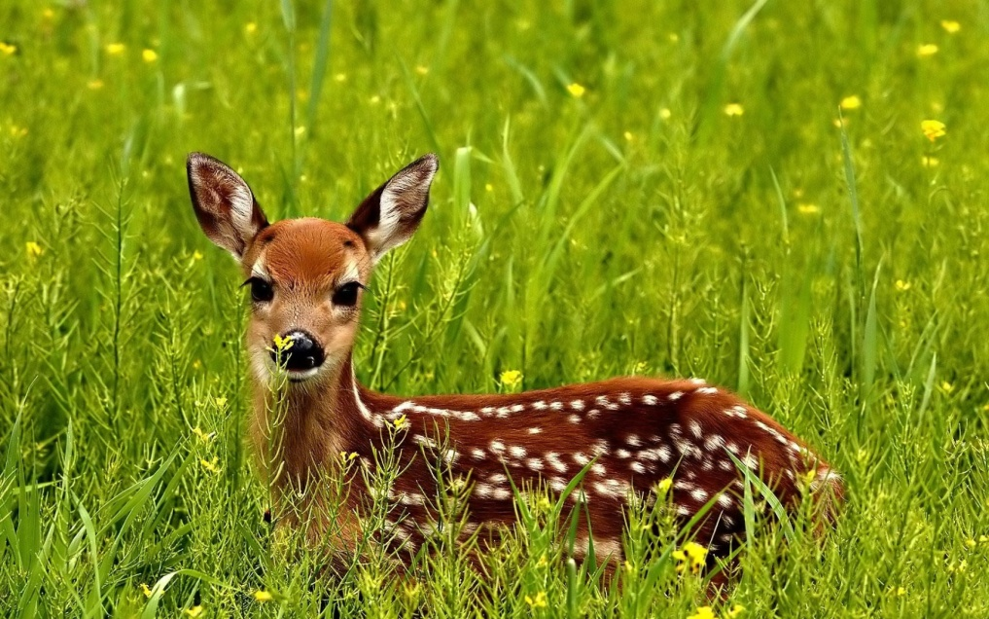
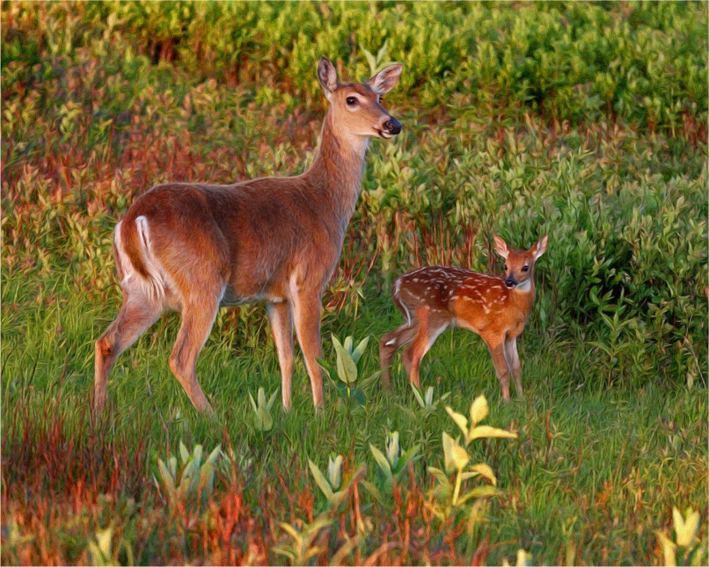
В начале лета (мае-июне) рождается теленок с пятнистой окраской: белые пятна на рыже-коричневом фоне.
В летний полдень, когда солнце заглядывает в самые тенистые места, и в лесные рощи входят духота и зной, олени не знают, куда уйти от жары. А у олененка даже на самом солнцепеке не убавляется прыти, и мать должна все время быть рядом. Оленья семья— это мать и детеныш, и неразлучны они целый год: с весны до весны. Она не мешает ему постигать мир леса и ничему специально не учит, во многом потакает и даже идет туда, куда хочет он. Но глаз за ним нужен постоянный, чтобы вовремя увести от опасности.

Slide 21
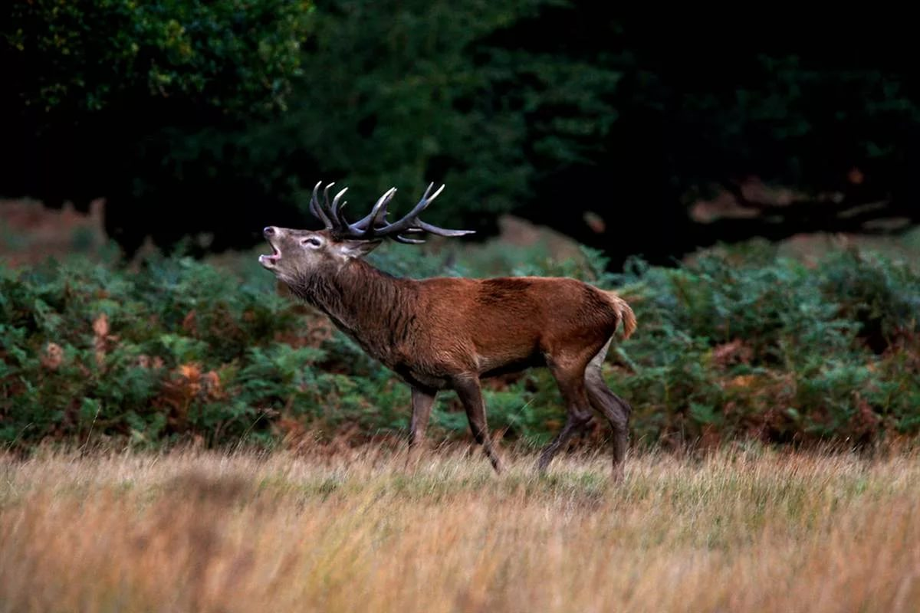
Есть в заповеднике такие места, куда уже много лет подряд каждую осень приходят реветь олени. Тут и трава не растет, белеют вокруг ошкуренные стволики молодых сосенок.
.

Slide 22
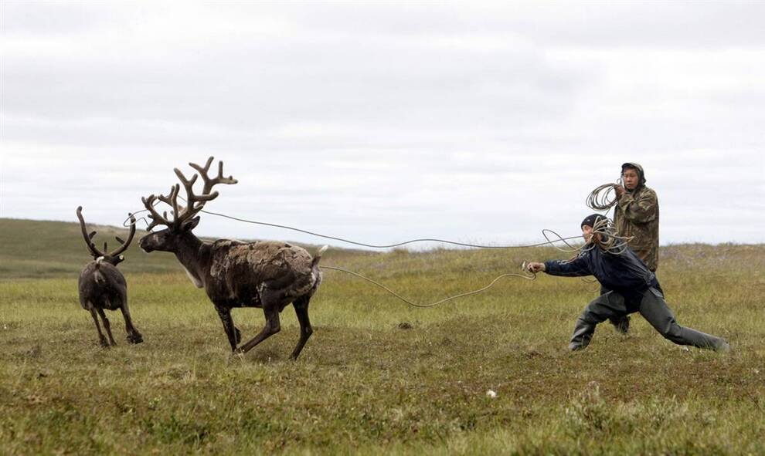
Игра «ОЛЕНИ И ПАСТУХИ».
Все игроки — олени, на головах у них атрибуты, имитирующие оленьи рога. Двое ведущих — пастухи — стоят на противоположных сторонах площадки, в руках у них маут (картонное кольцо или длинная веревка с петлей). Игроки-олени бегают по кругу гурьбой, а пастухи стараются накинуть им на рога маут. Рога могут имитировать и веточки, которые дети держат в руках.
Правила игры. Бегать надо легко, увертываясь от маута. Набрасывать маут можно только на рога. Каждый пастух сам выбирает момент для набрасываня маута

Slide 23
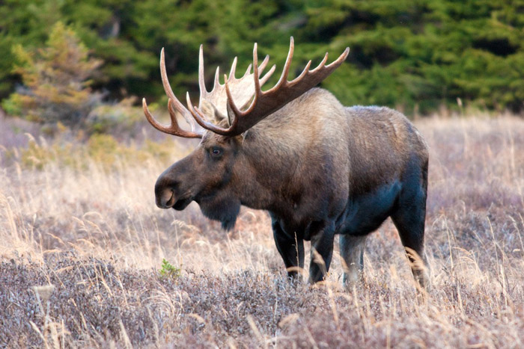
А вот к нам спешит ещё один обитатель зоопарка, а чтобы узнать его вы отгадайте загадку:
«Хочешь – верь. Или не верь.
Есть в лесу сохатый зверь.
Словно вешалки рога,
Очень грозен для врага.
Шум в лесу. Что там стряслось?
То бежит огромный ...(Лось)»

Slide 24
Рассказ о лосе.
Царствует в наших лесах одно из самых крупных животных – лось. Он легко узнаваем. Крупные, мощные ноги, горбоносая морда, высокая холка. Взрослые самцы могут похвастаться большими рогами, похожими на лопату. Но иногда рога надоедают лосю. И он их сбрасывает в ноябре-декабре и ходит без них до мая.
Лось – губастик, верхняя губа у него очень большая. Шея короткая, уши длинные, остроконечные. Шерсть — коричневого цвета, с различными оттенками пепельного. В летнюю пору цвет шерсти лося более тёмный.
Что представляет собой еда для лося? Ветки деревьев и кустарников, трава осока, а также болотная растительность. Лоси – большие любители такого растения, как иван-чай.
Зимой лось кормится днем, а ночью – спит. Летом, же, наоборот. Прячась от жары и мошек, днем лось отдыхает, а ночью ищет себе пропитание. Где можно услышать голос лося? В конце лета по утрам и вечерам самцы издают звуки, похожие на глухое и протяжное мычание.
В последние дни мая — в начале июня лосиха рождает одного, реже двух лосят.
Лось также живёт в Воронежском заповеднике и нуждается в защите.

Slide 25
А сейчас мы с вами поиграем. Хотите поиграть? А наш знакомый лось за нами будет наблюдать и следить за тем, чтобы вы отвечали правильно.
Становитесь в круг, я буду бросать вам мяч, а вы называть какое-нибудь слово о лосе. Проводится игра «Скажи слово о лосе».
Молодцы, хорошо справились с заданием и закрепили все полученные знания.

Slide 26
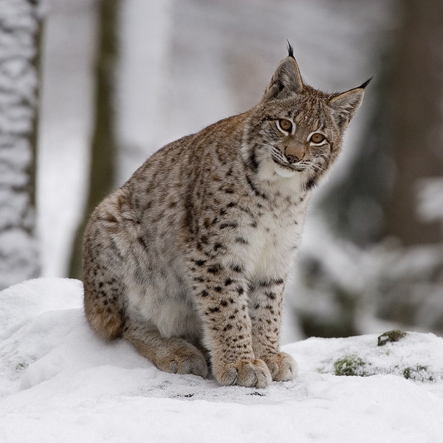
Из малых кошек, из пятнистых, А на ушах, представьте, кисти!
Короткий хвост. Не скажешь «брысь», Она ведь хищник розный… (Рысь)
Рысь –отличается сильным, плотным сложением, сильными , мощными лапами, напоминающими лапы тигра или леопарда; все это уже с первого взгляда указывает на большую силу рыси. Уши довольно длинны, заострены и оканчиваются черными кисточками . На толстой верхней губе находится несколько рядов жестких и длинных усов. Густой мягкий мех одевает тело и удлиняется на морде в виде бороды, которая свешивается двумя концами по обе стороны головы и вместе с ушными кисточками придает «лицу» рыси своеобразный вид. Цвет меха сверху рыжевато-серый, перемешанный с беловатым; на голове, шее, спине и боках мех густо усажен рыже-бурыми пятнами. Нижняя сторона тела, внутренняя сторона ног, передняя часть шеи, губы и круги вокруг глаз белого цвета. Морда рыжеватая, хвост густой и пушистый ,конец его черного цвета. Летом мех короче и более рыжеватый, зимой длиннее и скорее светло-серого цвета. Рысь живет поодиночке. По строению тела и душевным качествам не уступает никакой другой кошке. Необыкновенно сильное туловище при высоких ногах и превосходно развитые органы чувств показывают, что этот хищник прекрасно вооружен. Рысь очень вынослива при ходьбе, она движется лишь шагом или кошачьей рысью, но никогда не прыжками, пока ее не принуждает к этому необходимость. Она хорошо лазает и ловко плавает. Это осторожное, осмотрительное и хитрое животное, которое никогда не теряет присутствия духа и из всякого положения старается и умеет извлечь выгоду. Голос рыси громок, криклив, высок.
От маленьких птиц до косули или глухаря едва ли какое-либо животное застраховано от ее нападений.
Игра «Исправь предложение».
Заяц охотится за рысью.
Рысь питается травой и зерном. Рысь - трусливое и робкое животное.
Рысь не умеет плавать и плохо лазает по деревьям.
Рысь прячется от зайцев и белок. Мех у рыси белый, короткий и редкий.

Slide 27
Среди всех лесных зверей Известна хитростью своей,
Ловкостью и красотой. А зовут ее …(лисой)
Правила игры «Хитрая лиса»
Играть можно любой группой детей, но оптимальным количеством будет 6-10 человек. В начале игры дети стоят лицом в круг, убрав руки за спину.
Взрослый или водящий из числа детей идет за кругом и незаметно дотрагивается до руки одного из ребят. Тот, до кого дотронулся водящий, тут же становится «хитрой лисой».
После этого водящий выбирает одного из ребят и предлагает ему посмотреть на лица друзей и угадать, кто же является «хитрой лисой». Если этот игрок сразу не угадал, то все дети хором спрашивают:
- Хитрая лиса, где ты?!»
и смотрят на лица друг друга, пытаясь угадать и найти плутовку.
Если лису угадали, то игра начинается сначала. Если лиса всё же сумела скрыться, то после трех заданных вопросов она отвечает:
- Я тут!!!
и бежит ловить ребят. Все бросаются врассыпную. После 3 пойманных и осаленных детей игра заканчивается и всё начинается сначала.

Slide 28
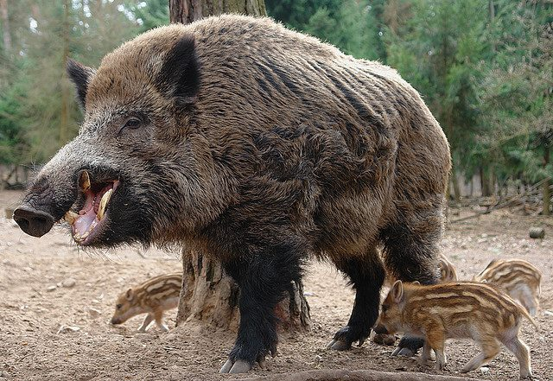
Парнокопытный и свинообразный.
Любит понежиться в жиже он грязной.
Переплывает широкую реку.
Крайне опасен для человека!
Может клыками орудовать ловко.
Роет, копает с большою сноровкой.
Хоть неуклюж, но в движениях быстрый,
Снег ему в тягость — глубокий, пушистый.
В зарослях днем пребывает на лёжке,
Ночью выходит на поиск кормежки.
Осенью желуди ест и орехи,
Кормится он на полях без помехи.
Плюс потребляет животную пищу.
Раненых ланей с косулями ищет…
Время, когда «заключаются браки»,
Между самцами богато на драки.
Дети рождаются с шерсткою плотной
И полосатой расцветкою модной.
Он не труслив, но весьма осторожен.
Если охотником вызов вдруг брошен,
Рьяно потомство свое защищает.
Грозен. Обидчика он не прощает.
Во избежание охотничьей драмы
НЕТ — самострелам, НЕТ — ловчим ямам!
И под запретом, конечно, капкан.
Имя животного? Дикий…
Игра «накорми кабана»
Дети делятся на 2 команды.
У каждого игрока ложка с желудем. Напротив каждой команды стоит пустая емкость.
Цель: Поместив ложку в рот перенести все желуди в емкость. Игра проводится на скорость.

Slide 29
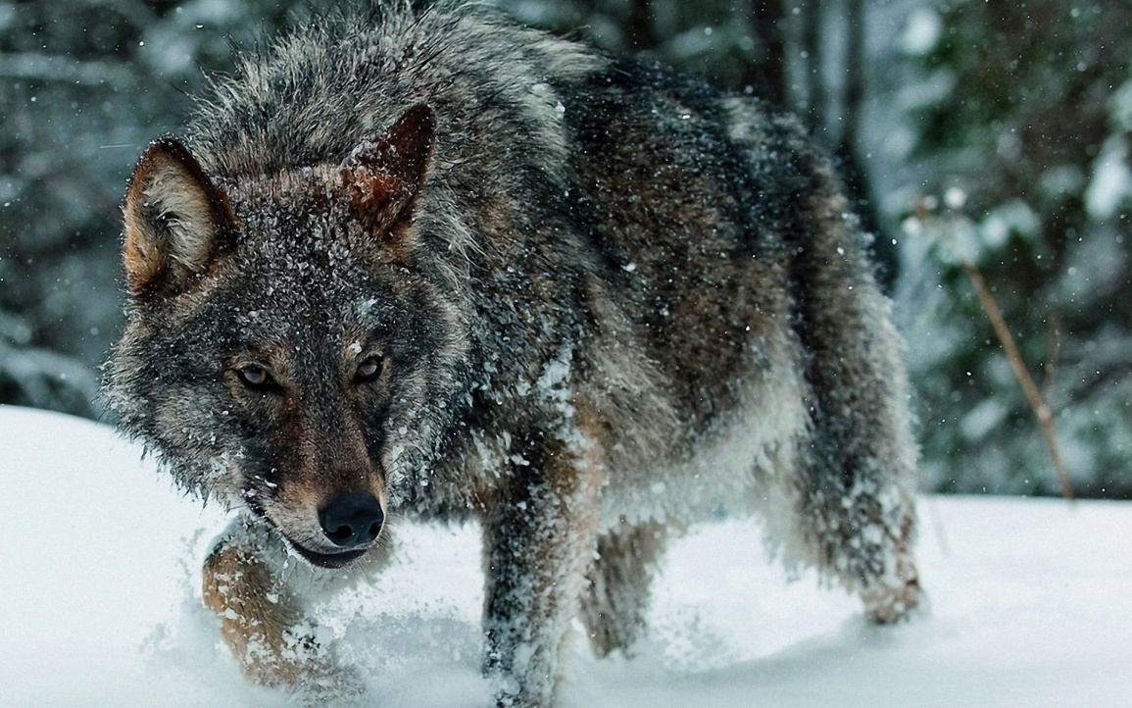
Дружбу водит лишь с лисой,
Этот зверь сердитый, злой. Предок всех собак, поверь,
Этот серый хищный зверь.
Знает в овцах, козах толк
Страшный, хитрый, лютый…
Игра «Гуси-лебеди»

Slide 30
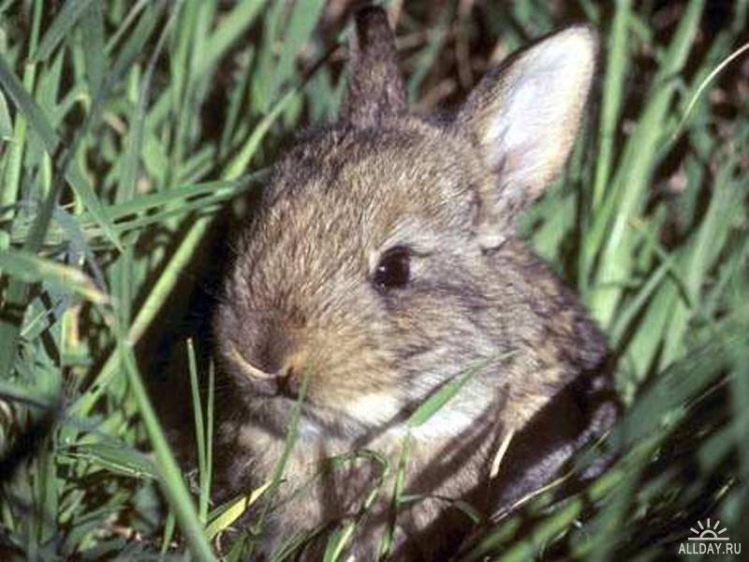
Уши длинные, несмелый. То он серый, то он белый.
То бежит, а то уж скачет, Куцый хвост от волка прячет. (Заяц)
игра «Скажи слово о зайце».
Становитесь в круг, я буду бросать вам мяч, а вы называть какое-нибудь слово о зайчике.

Slide 31
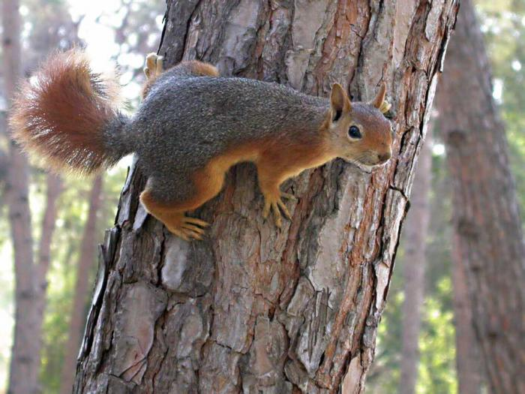
Зверька узнаем мы с тобой По двум таким приметам:
Он в шубке серенькой зимой, А в рыжей шубке — летом. (Белка).
Исходное положение: Руки перед грудью, слегка согнуты в логте. Начинаем игру с правой руки.
Белка ехала в тележке (сжимаем кисть в кулак, «крутим» кулачком 10 – 15 сек.)
Белка щелкала орешки (большим пальцем проводим по кончикам остальных 4 – 5 раз.)
Раз, два, три, четыре, пять (левой рукой интенсивно массируем пальчики правой руки до тепла.
Поиграем мы опять (растираем ладошки до тепла между собой.)
Повторить игру для левой руки.

Slide 32
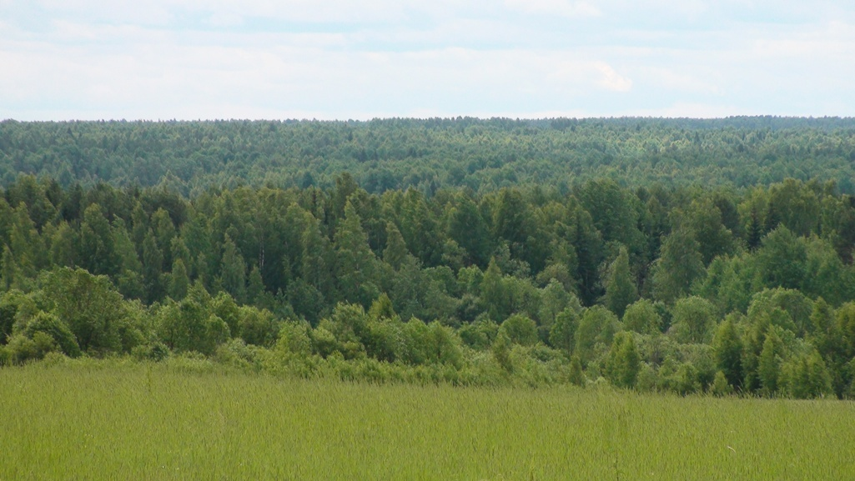
Вот как много нового мы с вами узнали, посетив Воронежский заповедник! А самое главное то, что природу и её обитателей нужно беречь и охранять!

Slide 33
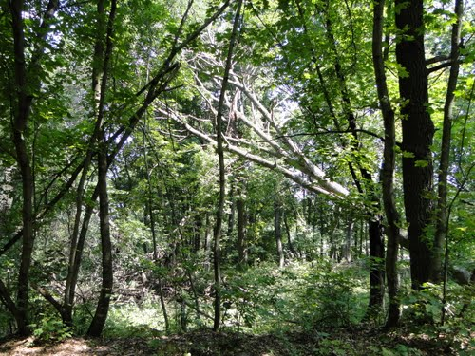
Среда
Птицы заповедника.
200 видов разных птиц.

Slide 34
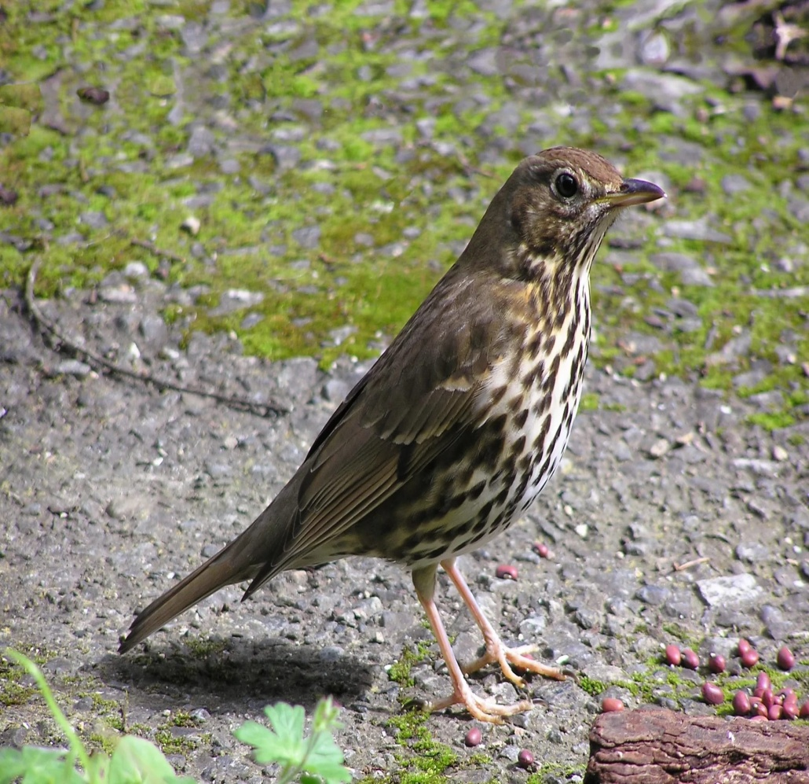
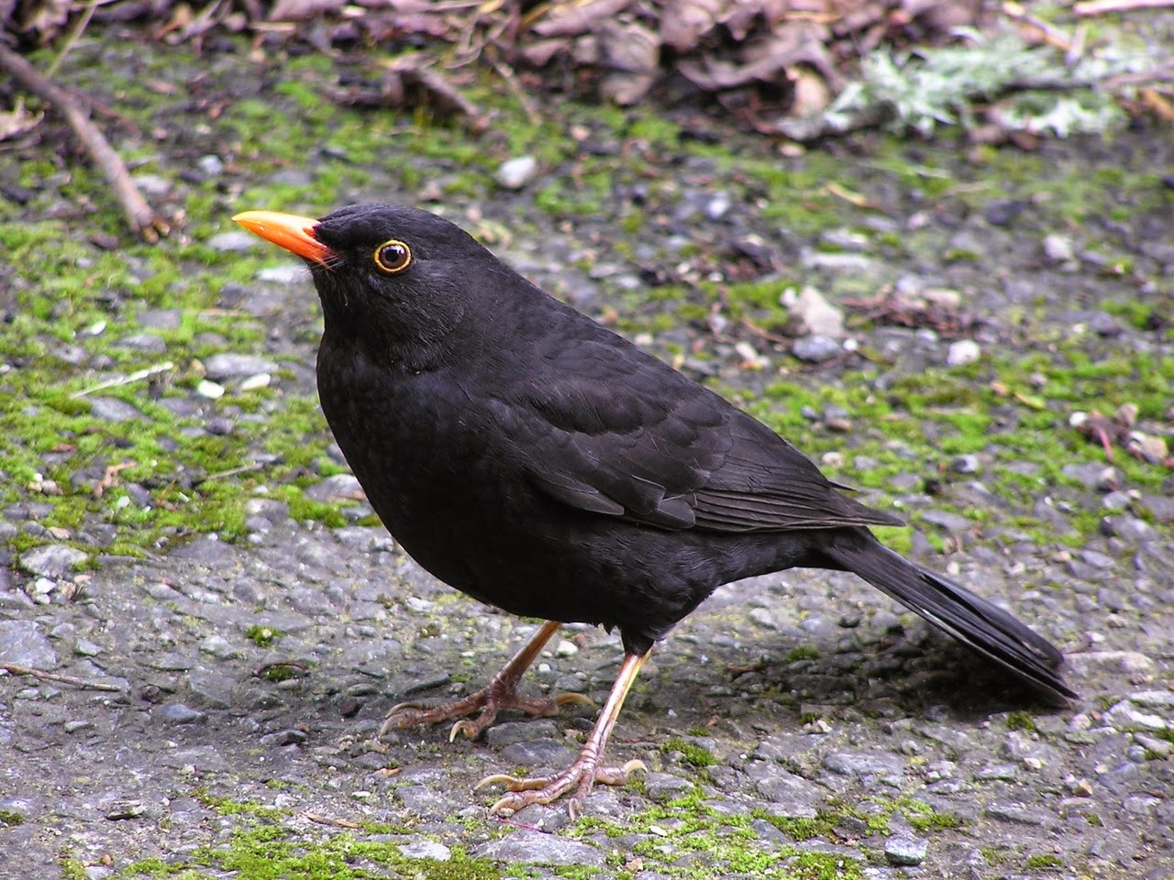
певчий и черный дрозды

Slide 35
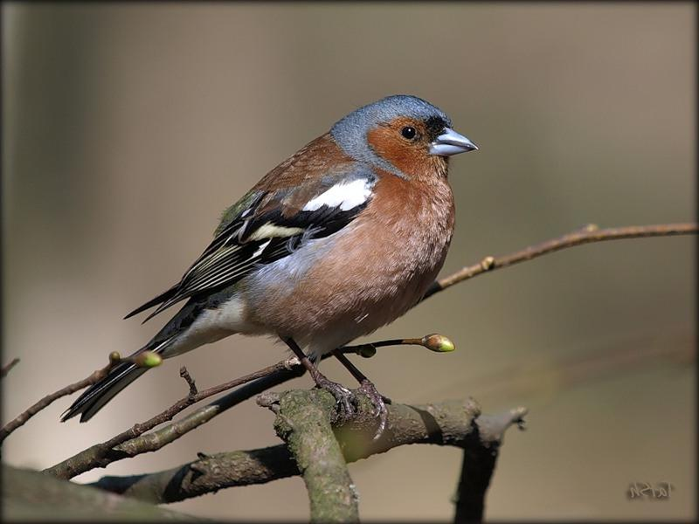
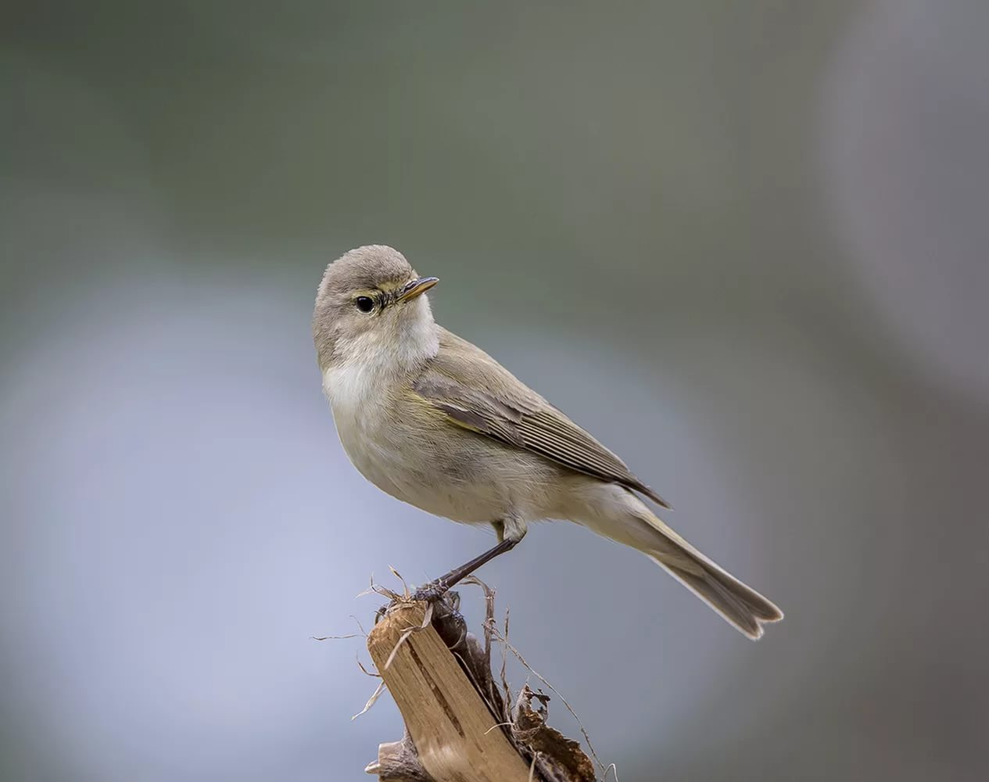
зяблик, зарянка

Slide 36
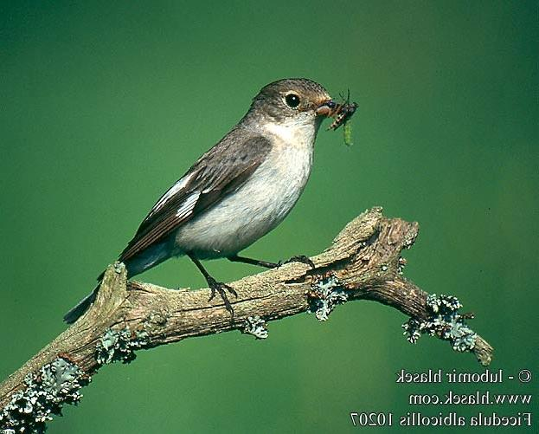
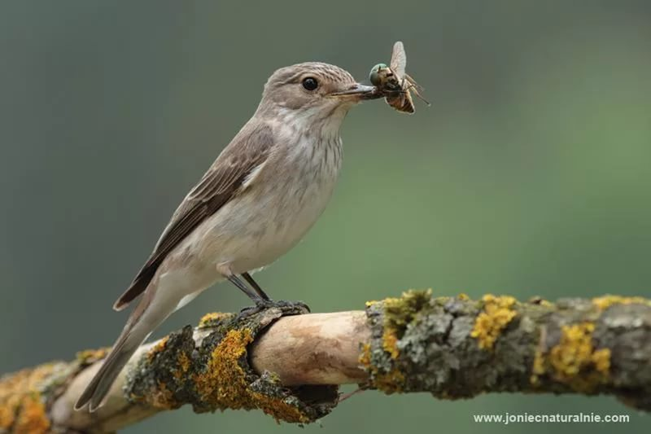
мухоловка-белошейка и серая мухоловка

Slide 37
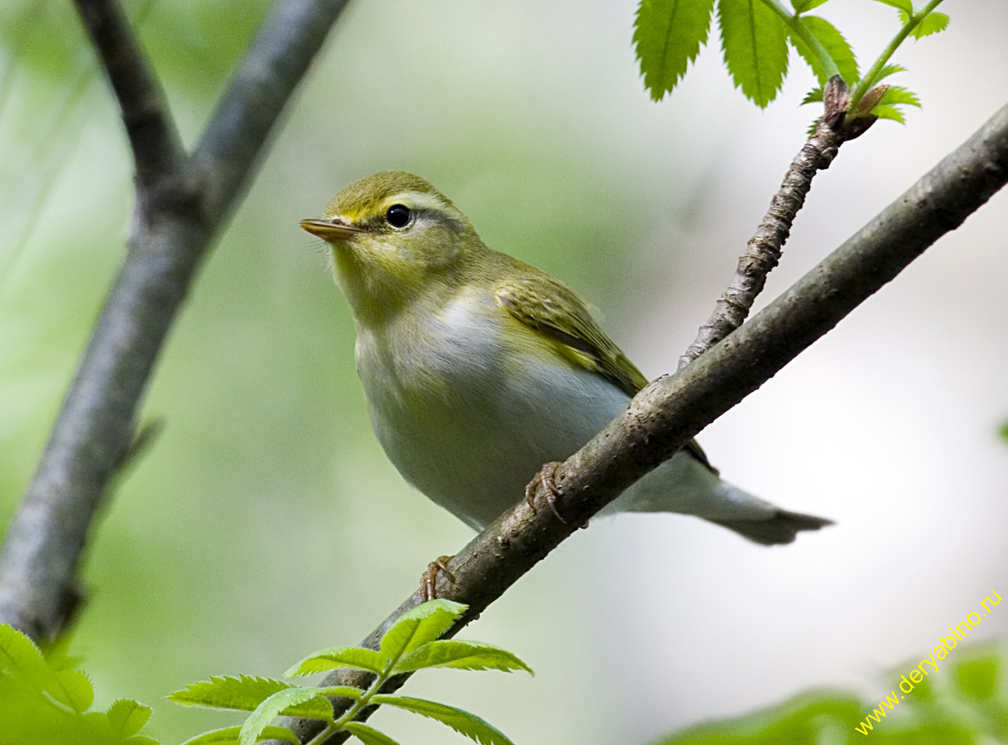
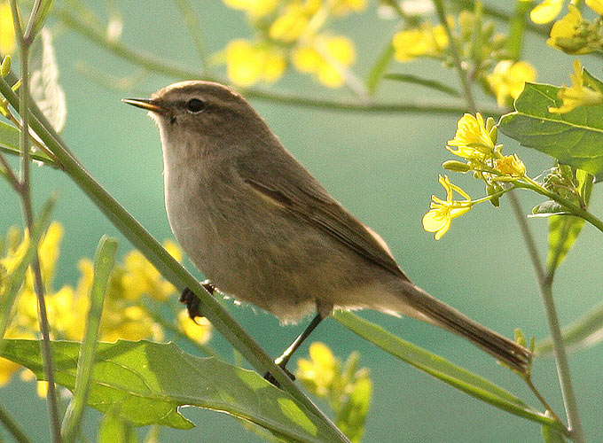
пеночка-трещотка и пеночка-теньковка

Slide 38
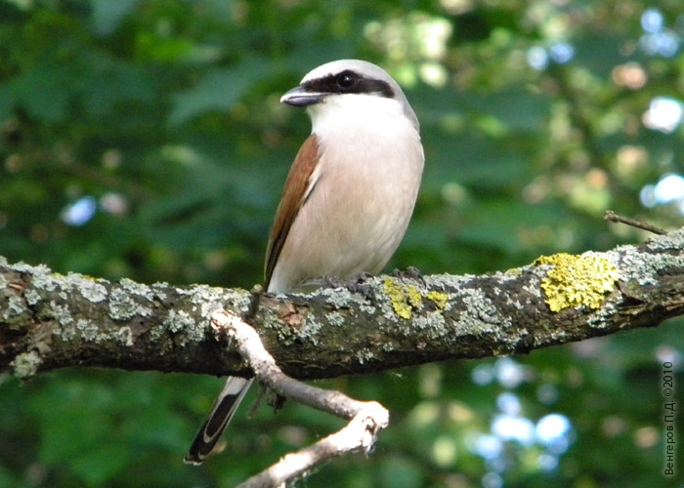
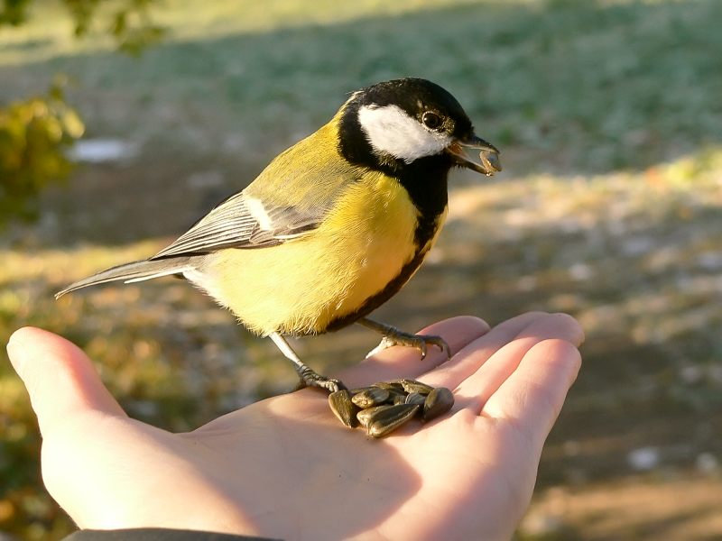
Обыкновенный жулан, большая синица

Slide 39
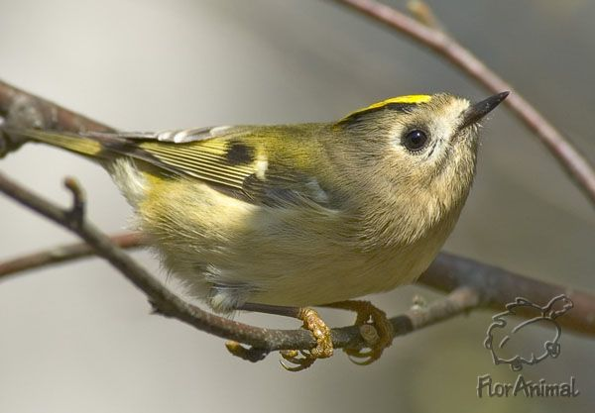
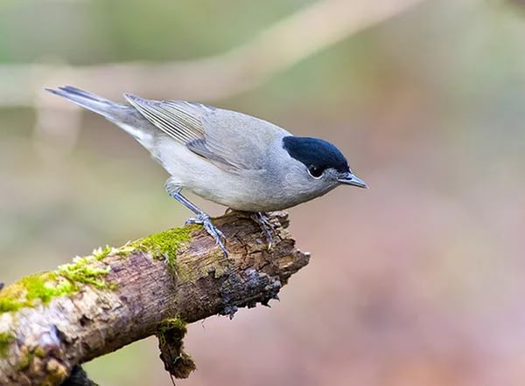
Королек, черноголовая славка

Slide 40
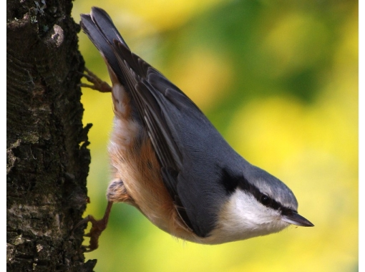
поползень

Slide 41
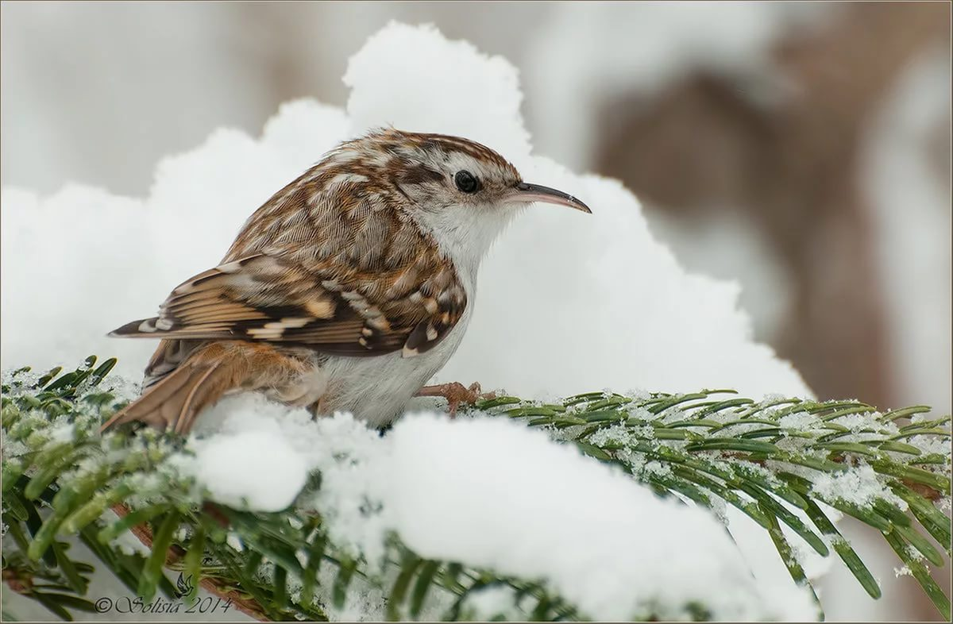
обыкновенная пищуха

Slide 42
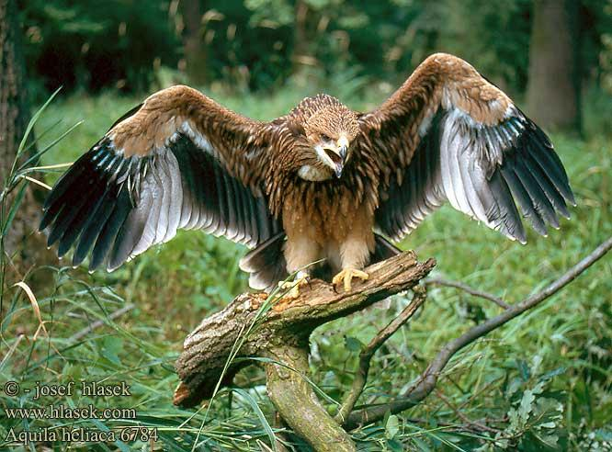
Хищный нрав у этой птицы,
С ней вам лучше не водиться.
Клюв раскрыл в порыве страсти
Кровожадный хищник … (Ястреб )

Slide 43
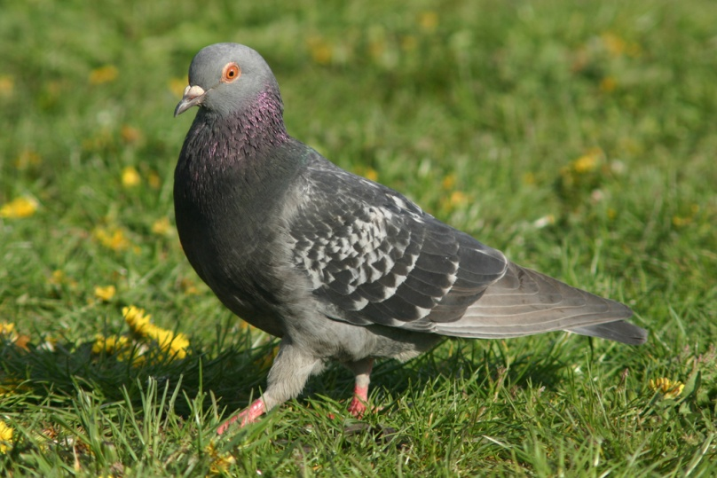
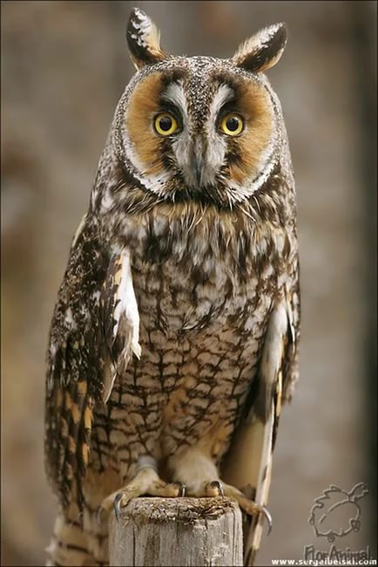

ушастые совы, голуби, белокрылая крачка

Slide 44



серый журавль, серая цапля, белый аист

Slide 45
Многие из представителей животного и растительного мира Воронежского заповедника занесены в Красную книгу России.
Замечательный писатель и большой любитель природы М. Пришвин писал: «Мы хозяева нашей природы, и она для нас — кладовая солнца с великими сокровищами жизни. Мало того, чтобы сокровища эти охранять, их надо открывать и показывать».
Для рыбы нужна чистая вода — будем охранять наши водоемы. В лесах, горах разные ценные животные — будем охранять наши леса и горы.
Рыбе — вода, птице — воздух, зверю — лес, горы. А человеку нужна Родина. И охранять природу — значит охранять Родину.

Slide 46
Четверг
Растительность заповедника
Лесной массив уникален: 133 видов кустарников и деревьев, более 900 видов трав.

Slide 47



Любуемся красотой природы заповедника. Ведь заповедник красив в любое время года!

Slide 48

На протяжении всего года облик Усманского бора прекрасен и неповторим. Весна входит в лес с южных опушек. Прямо под снегом в первые 2-3 солнечных дня зацветает лесной орешник — лещина.

Slide 49



В дубравах почти день в день с цветением лещины начинает разливаться цветочная синева — это цветут первоцветы среднерусских дубрав подснежники.

Slide 50

С наступлением потепления приходит очередь зацветать ольхе. Весенняя ольха, гордо стоящая в воде мартовских разливов, — спасительница речных зверьков, которых выгоняет из норок стремительное половодье.

Slide 51



За ольхой приходит черед зацветать светлой осине. Затем к ним присоединяются сосна, береза и другие деревья.

Slide 52


А с цветением малины, шиповника и черноклена в бор наконец-то приходит лето. Что ни день — становится выше и густеет на заливных лугах травостой. Цветет по лугам горицвет (ку­кушкин цвет), а к нему добавляют свои цвета валериана, герань и гвоздика.

Slide 53






Slide 54




Сон-трава, черника, подснежники

Slide 55


Вот видите, какая красота нас окружает! Мы с вами побывали в заповеднике во все времена года: он красив как летом, так и зимой, весной и осенью! Как мы прошли по заповеднику?
Совершенно верно: осторожно, чтобы не примять цветы, траву, не поломать веточки деревьев. Ещё вы правильно подметили, что в заповеднике нельзя шуметь, чтобы не испугать животных. Вы молодцы, настоящие любители природы!

Slide 56
Дидактическая игра: «Кто живёт в Воронежском Заповеднике».
Дети читают стихи:
Давайте, люди, дружить друг с другом,
Как птицы с небом, как ветер с лугом,
Как парус с морем, трава с дождями,
Как дружит солнце со всеми нами!
Давайте, люди, любить планету,
Во всей Вселенной похожей нету.
Во всей Вселенной на всех одна,
Что будет делать без нас она.
Исполняют песни: «Вместе весело шагать», «Улыбка».

Slide 57
Замечательные люди работают в Воронежском заповеднике, они охраняют, берегут и сохраняют эти все природные богатства для нас с вами! Честь и хвала им!
А нам нужно возвращаться в детский сад и никогда не забывать о том, что природа наш общий дом, её нужно беречь и охранять!

Slide 58
Благодарим за внимание!

